Slide 1
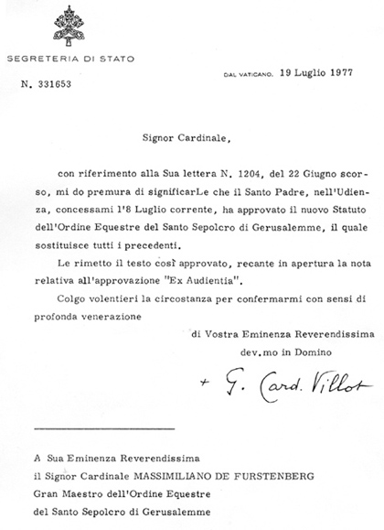
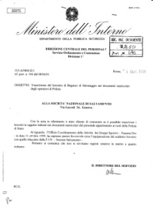



Sulla busta A scrivere:
“DOCUMENTI PER LA PARTECIPAZIONE L’ASTA PUBBLICA DEL GIORNO 14/01/2020 – LOTTO N. _____ O LOTTI N.RI _____ DI VEICOLI - ALLEGATO A*
N.B. *(Indicare il/i numero/i di lotto/i per il/i quale/i si intende concorrere)
Allegato C
Sulla busta B scrivere:
“OFFERTA DI ACQUISTO PER L’ASTA PUBBLICA DEL GIORNO 14/01/2020 – LOTTO N. _____ O LOTTI N.RI _____ DI VEICOLI - ALLEGATO B*
N.B. *(Indicare il/i numero/i di lotto/i per il/i quale/i si intende concorrere)
Allegato A - Dichiarazione art. 46 D.P.R. 445/2000¹
- Documenti
- Assegno circolare N.T. pari al 20% dell’importo a
base d’asta
- Visura Camerale²
- Allegato B
Busta
A
Busta
B
NOTE
1) Dichiarazione attestante che il soggetto medesimo non è interdetto, inabilitato o che, a suo carico, non sono in corso procedimenti penali.
2) Se per conto di ditte individuali, società di fatto o persone giuridiche.
- Per le buste: ricorda di sigillare ciascuna e firmare tutti i lembi.
- Per gli allegati: non omettere in nessun caso data e firma, pena l’annullamento dell’offerta.
BUSTA
Sulla busta 3 scrivere:
L’ASTA PUBBLICA DEL GIORNO 14/01/2020 – LOTTO N. _____ O LOTTI N.RI _____*
N.B. *(Indicare il/i numero/i di lotto/i per il/i quale/i si intende concorrere)

